Slide 1
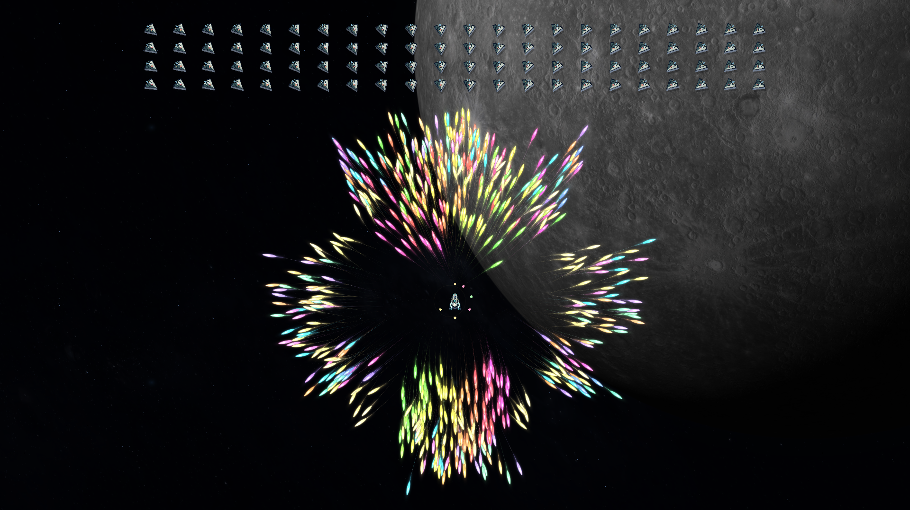
GROOVE
FLIGHT
节拍飞行
音乐驱动的飞行生存游戏
游戏介绍与开发规划
01
Notes:
《Groove Flight 节拍飞行》把音序编排、弹幕火力和飞行生存结合在一起。我们希望玩家从水星出发，一路推进到天王星，在远征中逐渐解锁新的飞机、驾驶员和成长选择。今天先介绍已经可以游玩的核心，再说明仍在开发的长期目标。
来源：README.md；用户2026-11-10最新远征与解锁规划；presentations/特效展示图/01_彩虹羽弹.png
画面为V46现役机制的高属性受控试射，采用真实弹体、受力、尾迹和命中路径。Lv.4装备、实弹72/能量30、静态靶机用于展示构筑后的视觉规模，不代表开局装备、实际关卡出兵数量或持续帧率。V49保留这些友方特效规则。 项目内实机截图。行星贴图来源与许可见assets/planets/CREDITS.md，其他素材见CREDITS.md。

Slide 2
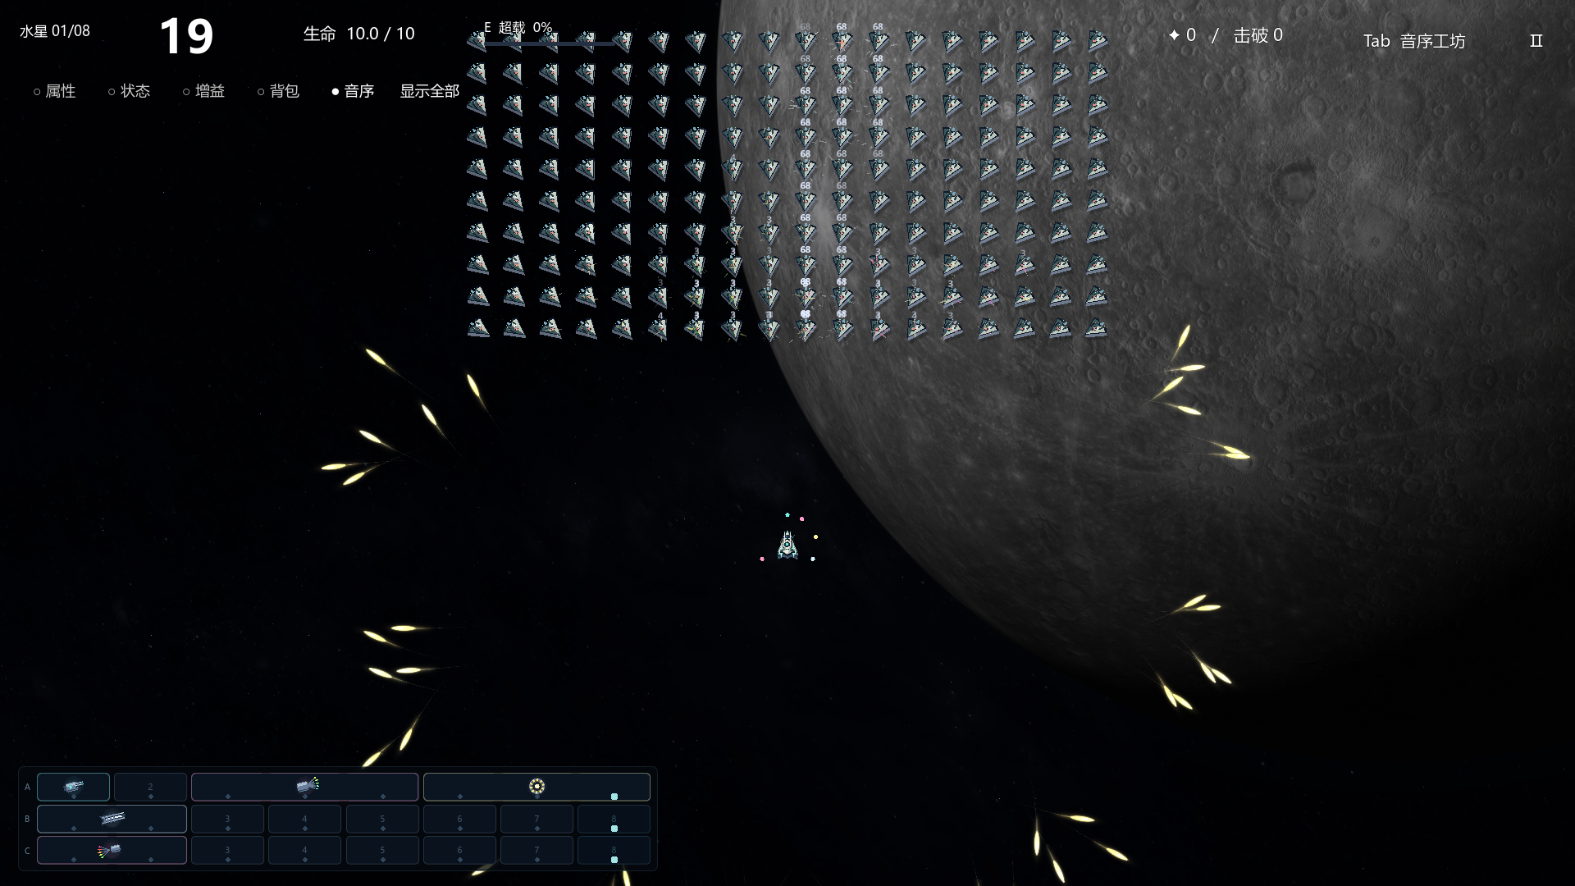
游戏定位
把武器排成乐句
移动躲避敌群
配装决定火力与声音
每一局尝试不同合奏
音乐编排与生存构筑结合
02
Notes:
玩家直接控制战机移动，武器按音序器自动触发。战斗中的关键选择是如何走位、把装备放在哪些格位，以及如何搭配不同射程、充能和音色。当前原型的重点是让同一套配装同时形成火力风格和音乐风格。
来源：README.md；scripts/main.gd；docs/WEAPON_VFX_AUDIO_REFERENCE.md；docs/screenshots/v46-transparent-hud.png
项目内实机截图。行星贴图来源与许可见assets/planets/CREDITS.md，其他素材见CREDITS.md。

Slide 3
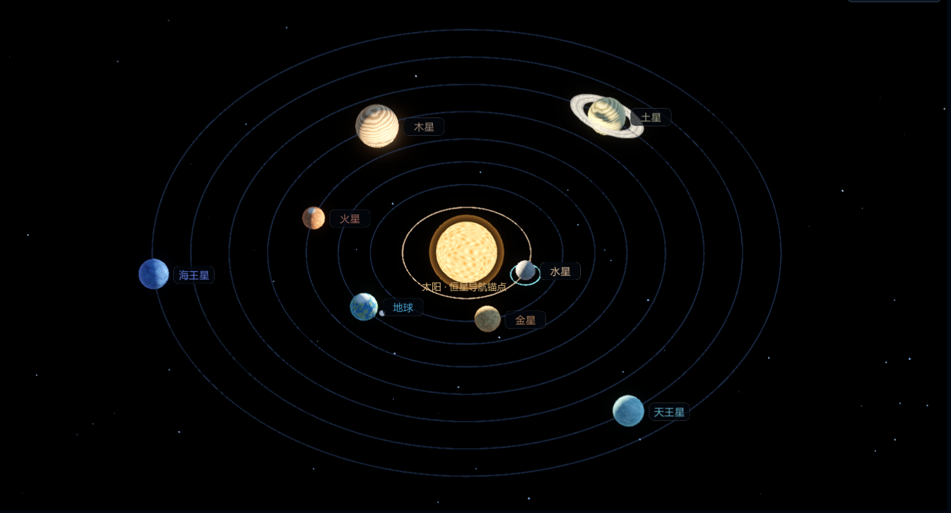
太阳系远征主线
水星出发，逐星挑战至天王星
主线规划
以星球通关串联旅程
逐渐提高敌群与Boss挑战
配合飞机和驾驶员解锁
完整远征流程与解锁奖励
仍在完善
水星 金星 地球 火星 木星 土星 天王星
03
Notes:
主题按最新规划组织为从水星到天王星的七颗星球远征。现有Demo已经具备星球场景和Boss原型，也保留海王星样本，但这份介绍的主线终点按用户要求设为天王星。跨星球的完整节奏、奖励以及飞机和驾驶员的渐进解锁仍需继续制作。画面展示现有航图原型，不表示这些长期机制已经完成。
来源：用户2026-11-10最新主线设想；scripts/planet_catalog.gd；work/ppt-complete-assets/solar.png
项目内实机截图。行星贴图来源与许可见assets/planets/CREDITS.md，其他素材见CREDITS.md。

Slide 4
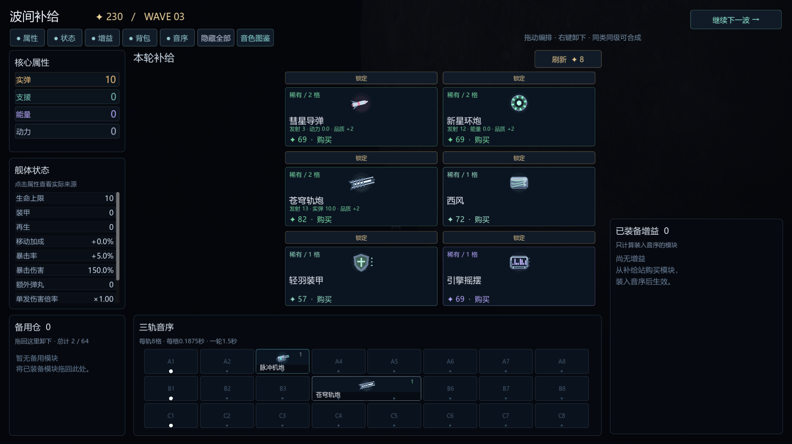
单关玩法循环
01
选择流派与出战配置
02
持续战斗，击败敌群并收集
03
波间强化、购物与编排
04
击败最终Boss，完成关卡
7波生存战与最终Boss
目标约5–6分钟，购物不限时
04
Notes:
普通关卡采用七波生存战与最终Boss的结构。波末强化之后，玩家可以在商店购买三件武器和三件道具中的可选内容，合成、回收或重排音序。我们希望典型游玩含购物约五到六分钟，但商店没有倒计时，玩家可以自由思考，实际时长会随购物和Boss战变化。
来源：scripts/run_balance.gd；scripts/arsenal_loadout.gd；docs/V40_BALANCE_CODEX_FOUNDATION.md；work/ppt-complete-assets/shop.png
商店截图为演示状态，非固定刷出列表。项目内实机截图。行星贴图来源与许可见assets/planets/CREDITS.md，其他素材见CREDITS.md。

Slide 5
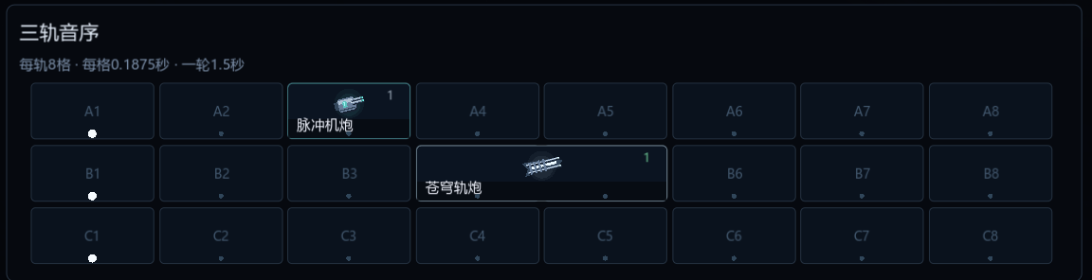
三轨音序器
位置决定触发时机，充能决定发射间隔
1.5秒一轮
声音跟随实际开火
跨轮充能
三条音轨，每轨8格
首格扫到且充能完成才开火
充能等待轮保持静默
同种武器可在不同位置重奏
1 / 2 / 3 / 4 / 6 / 8轮
形成疏密不同的齐射节奏
05
Notes:
音序器每一秒半扫描八格。占多格的武器在首格触发，不会在每一个占用格重复开火。只有实际发射的齐射才发出一声，额外弹排不会重复播放声音。长充能武器跨多轮等待，与短周期武器共同组织稀疏和密集的乐句。同种武器放在不同格位时也能独立重奏。
来源：scripts/arsenal_loadout.gd；scripts/music.gd；docs/V34_WEAPON_AV_SYNC.md；docs/V40_BALANCE_CODEX_FOUNDATION.md；work/ppt-complete-assets/sequencer.png
当前基础充能档为1/2/3/4/6/8轮，并非所有整数档位。图片为V49真实界面的局部放大。

Slide 6
三种战斗流派
24种现役武器，开战前确定本局方向
流派 | 数量 | 火力表现 | 构筑重点
实弹 | 18种 | 羽状弹、导弹与环绕弹体 | 弹数、覆盖与独立弹道，道具可改变喷射形式
激光 | 3种 | 连续直束与真实折射 | 能量增加折射次数，拓展光束覆盖
闪电链 | 3种 | 多目标传导与击杀分流 | 能量增加传导次数，适合连接密集敌群
商店与奖励按流派筛选，适用的通用生存装备仍可共用
06
Notes:
流派按武器的实际发射机制划分。18种实弹包含导弹和真正飞行的羽状棱镜，另外有三种真激光和三种闪电链。玩家战前明确选择流派，商店、奖励和专属道具随之筛选。激光和电链的能量成长不同，射程与目标选择也各有侧重。
来源：scripts/combat_doctrines.gd；scripts/arsenal_catalog.gd；scripts/energy_growth.gd；docs/V43_DOCTRINE_CAMPAIGNS.md

Slide 7
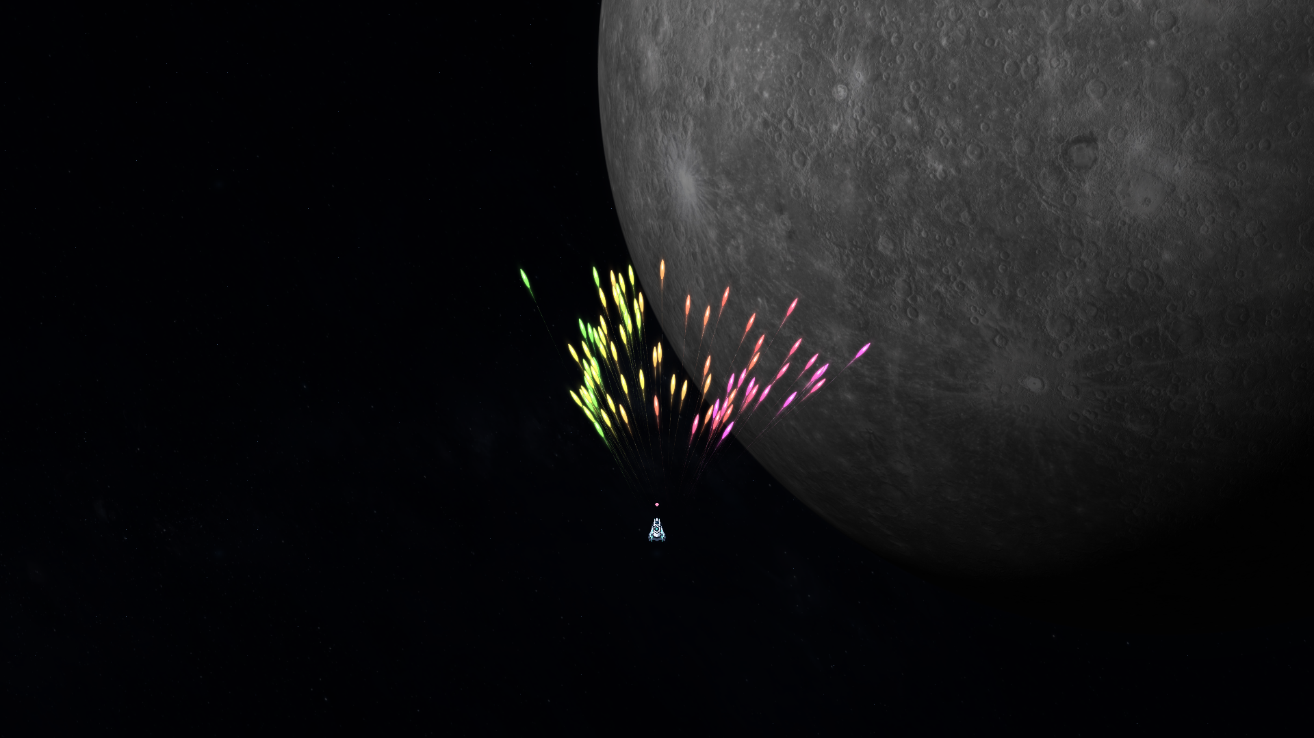
实弹武器的运动与质感
每颗子弹独立飞行
出膛时差与初速各不相同
摇摆、弯转留下真实曲线
到达有效射程后缩小消散
前射、两翼喷流、后射羽幕与环形覆盖
07
Notes:
实体弹共享同类质感，但每颗子弹拥有自己的出膛时间、质量、初速和受力，视觉轨迹对应真实运动。武器通过前向扇面、左右喷流、后射U形羽幕和全周扩散等形式区分。子弹在有效射程内保持完整体积，到射程末端才收缩消散。图为历史V38流萤彩虹配色演出，相关物理和材质规则保留至V49。
来源：docs/WEAPON_DEVELOPMENT_STANDARD.md；docs/V38_ONE_SECOND_GRAND_SALVOS.md；docs/WEAPON_VFX_AUDIO_REFERENCE.md；docs/screenshots/v38-rain-rainbow.png
项目内实机截图。行星贴图来源与许可见assets/planets/CREDITS.md，其他素材见CREDITS.md。

Slide 8
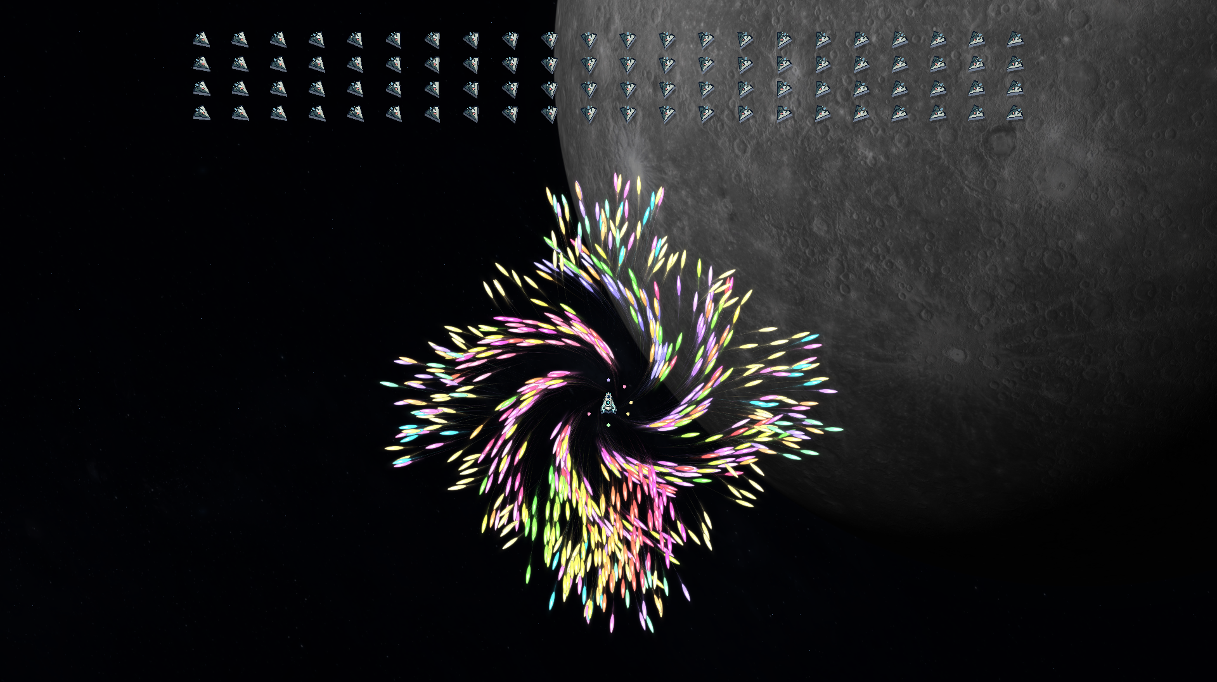
道具联动与万花筒弹幕
西风
飞行后段向世界右侧急转
短时间二次加速，形成新轨迹
万花筒
同轨实体武器同步旋转甩射
六瓣结构扩大火力覆盖
08
Notes:
西风是一次购买即获得完整效果的道具。实体弹接近射程后段时会明显向世界右侧偏转，并获得比入场更快的短加速。万花筒每四轮充能一次，基础96颗弹，同时让同轨自由实体武器继承六瓣旋转甩射的发射形式。它保留来源武器自己的充能、伤害、颜色和声音。
来源：scripts/projectile_fields.gd；docs/V42_CONDUCTIVE_LIGHT.md；presentations/特效展示图/02_万花筒.png
画面为V46现役机制的高属性受控试射，采用真实弹体、受力、尾迹和命中路径。Lv.4装备、实弹72/能量30、静态靶机用于展示构筑后的视觉规模，不代表开局装备、实际关卡出兵数量或持续帧率。V49保留这些友方特效规则。 本图主要展示万花筒形态，西风的急转效果需要在实机动态中观察。项目内实机截图。行星贴图来源与许可见assets/planets/CREDITS.md，其他素材见CREDITS.md。

Slide 9
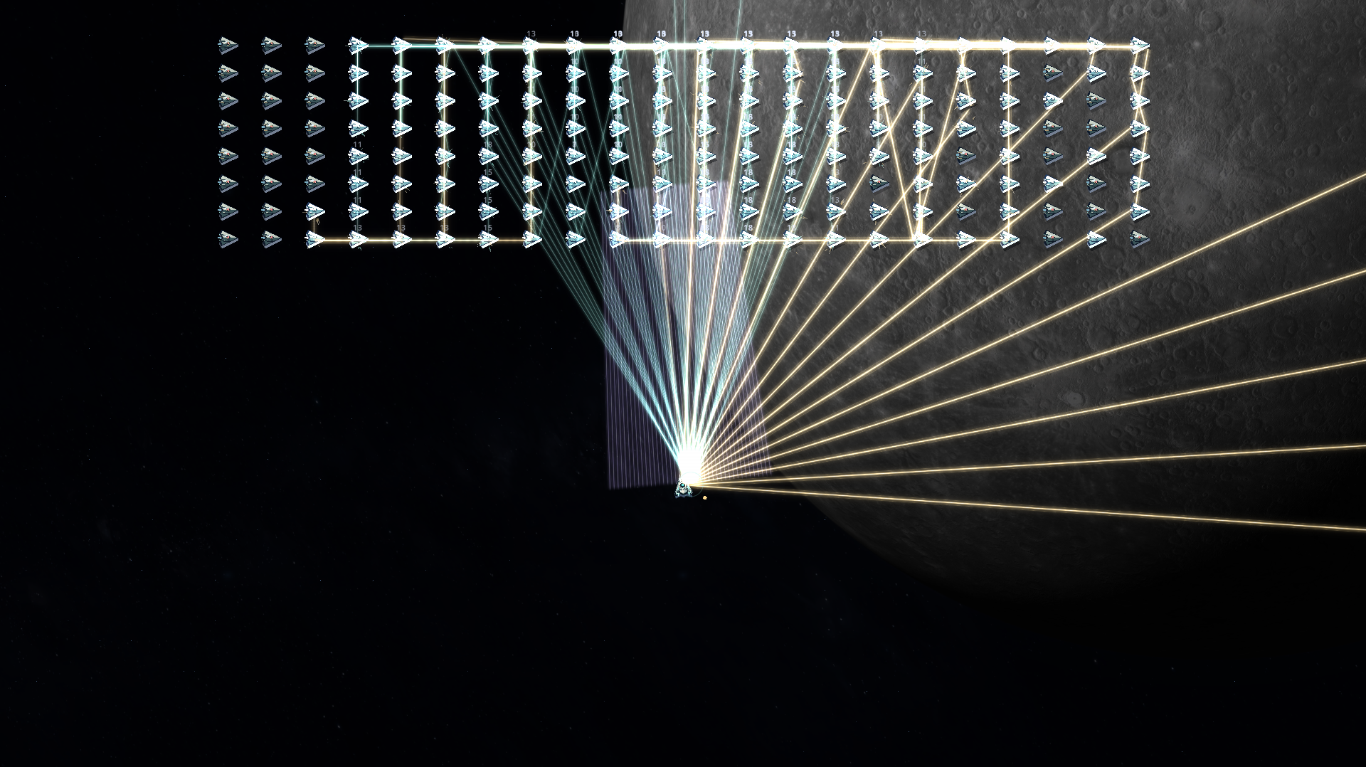
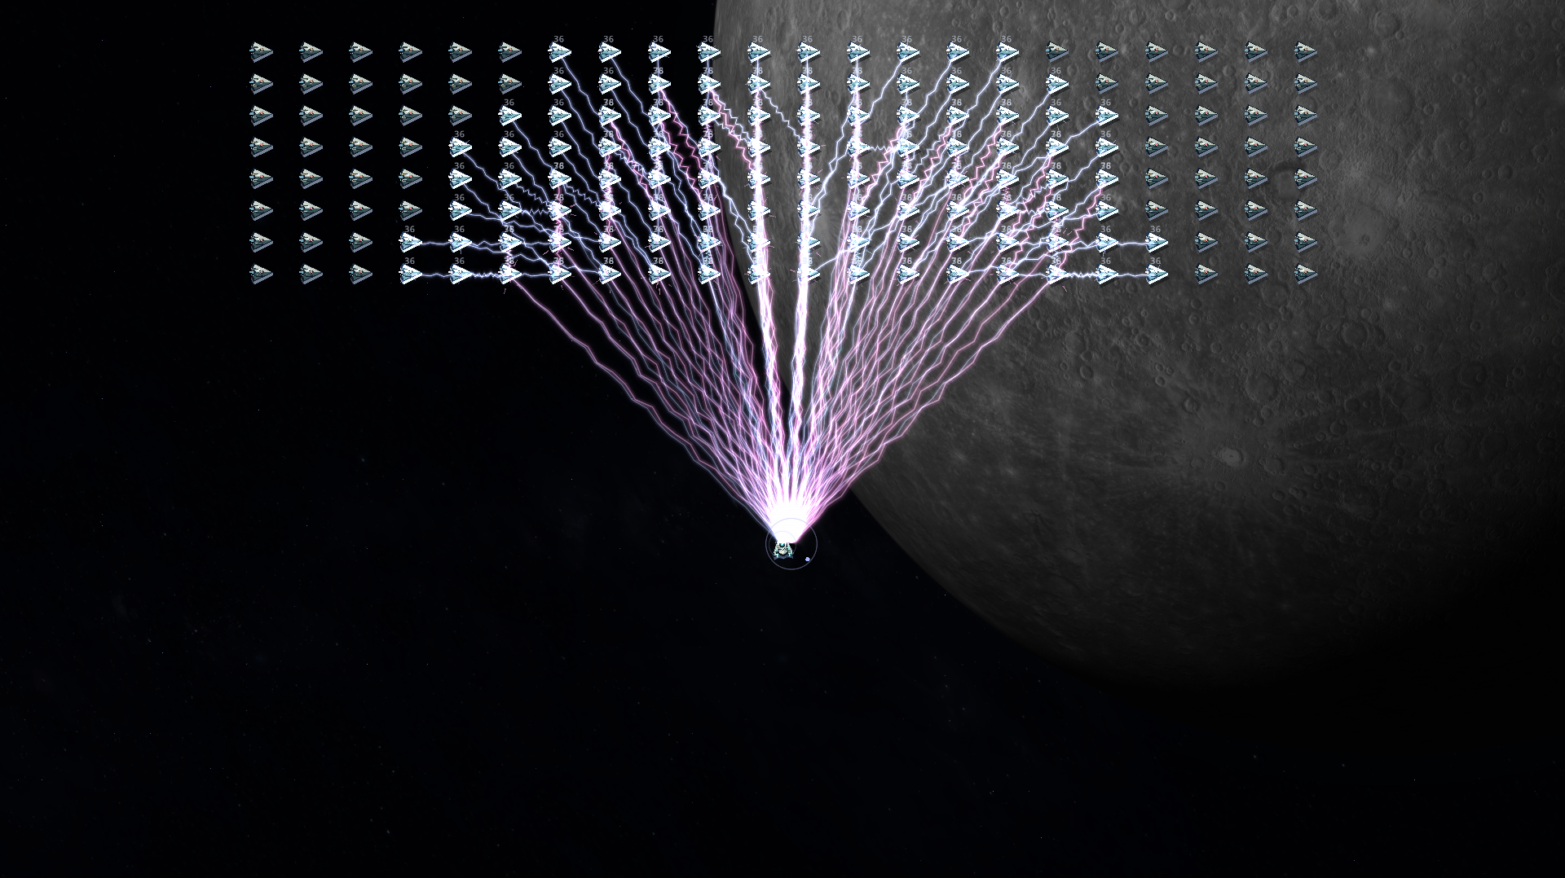
激光与闪电链
激光折射
闪电传导
每1点能量增加1次折射
总射程由各段共享
每5点能量增加1次传导
击杀后向附近三个目标分流
09
Notes:
真激光依照真实光路折射，每一点能量增加一次折射，所有光段共享总行程，并在转折时衰减伤害。闪电链每五点能量增加一次传导，击杀后还会向最近的三个可用目标分流。每次齐射仍然只有一次武器声音，不会随着分段和分叉重复起音。
来源：scripts/energy_growth.gd；scripts/energy_arsenal.gd；docs/V42_CONDUCTIVE_LIGHT.md；presentations/特效展示图/03_激光折射.png；presentations/特效展示图/04_闪电传导.png
画面为V46现役机制的高属性受控试射，采用真实弹体、受力、尾迹和命中路径。Lv.4装备、实弹72/能量30、静态靶机用于展示构筑后的视觉规模，不代表开局装备、实际关卡出兵数量或持续帧率。V49保留这些友方特效规则。 当前折射上限64次，传导上限32次。项目内实机截图。行星贴图来源与许可见assets/planets/CREDITS.md，其他素材见CREDITS.md。

Slide 10
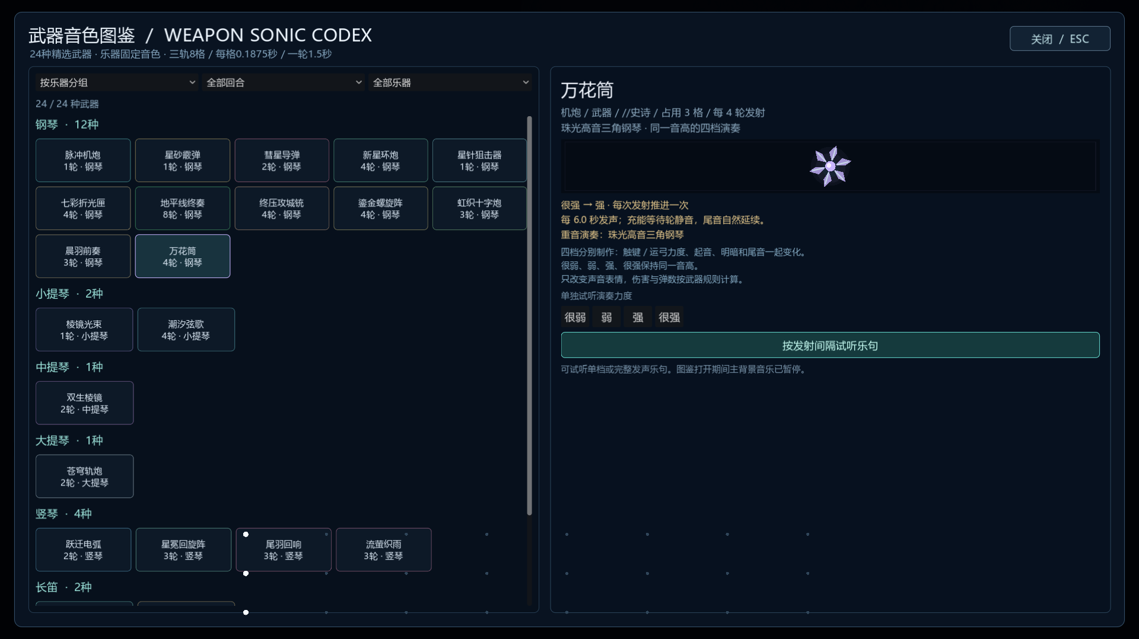
音乐与战斗反馈
7类现役主乐器
钢琴、小提琴、中提琴、大提琴
竖琴、单簧管与长笛
每件武器4档演奏
保持固定音高
力度、起音与音色共同变化
击杀低鼓、清脆拾取与干净护盾反馈
图鉴支持试听，自由作曲支持编写和导入乐谱
10
Notes:
当前已经实际接入七类主乐器，24件武器拥有192份作曲音高和96份动态演奏样本。四档演奏不是单纯改变分贝，它们的起音、持音和频谱也不同。击杀、拾取和受击护盾各有独立反馈与音量。图鉴可以按乐器、充能分类试听，自由作曲可以编写和导入乐谱。背景音乐采用Scott Buckley的Filaments，许可为CC BY4.0。
来源：audio/instruments/WEAPON_DYNAMICS.json；docs/WEAPON_VFX_AUDIO_REFERENCE.md；docs/FREE_COMPOSER.md；audio/authorized/scott_buckley/LICENSE.md；work/ppt-complete-assets/codex.png
背景曲：Filaments / Scott Buckley，CC BY4.0，https://www.scottbuckley.com.au/library/filaments/ 。项目内实机截图。行星贴图来源与许可见assets/planets/CREDITS.md，其他素材见CREDITS.md。

Slide 11
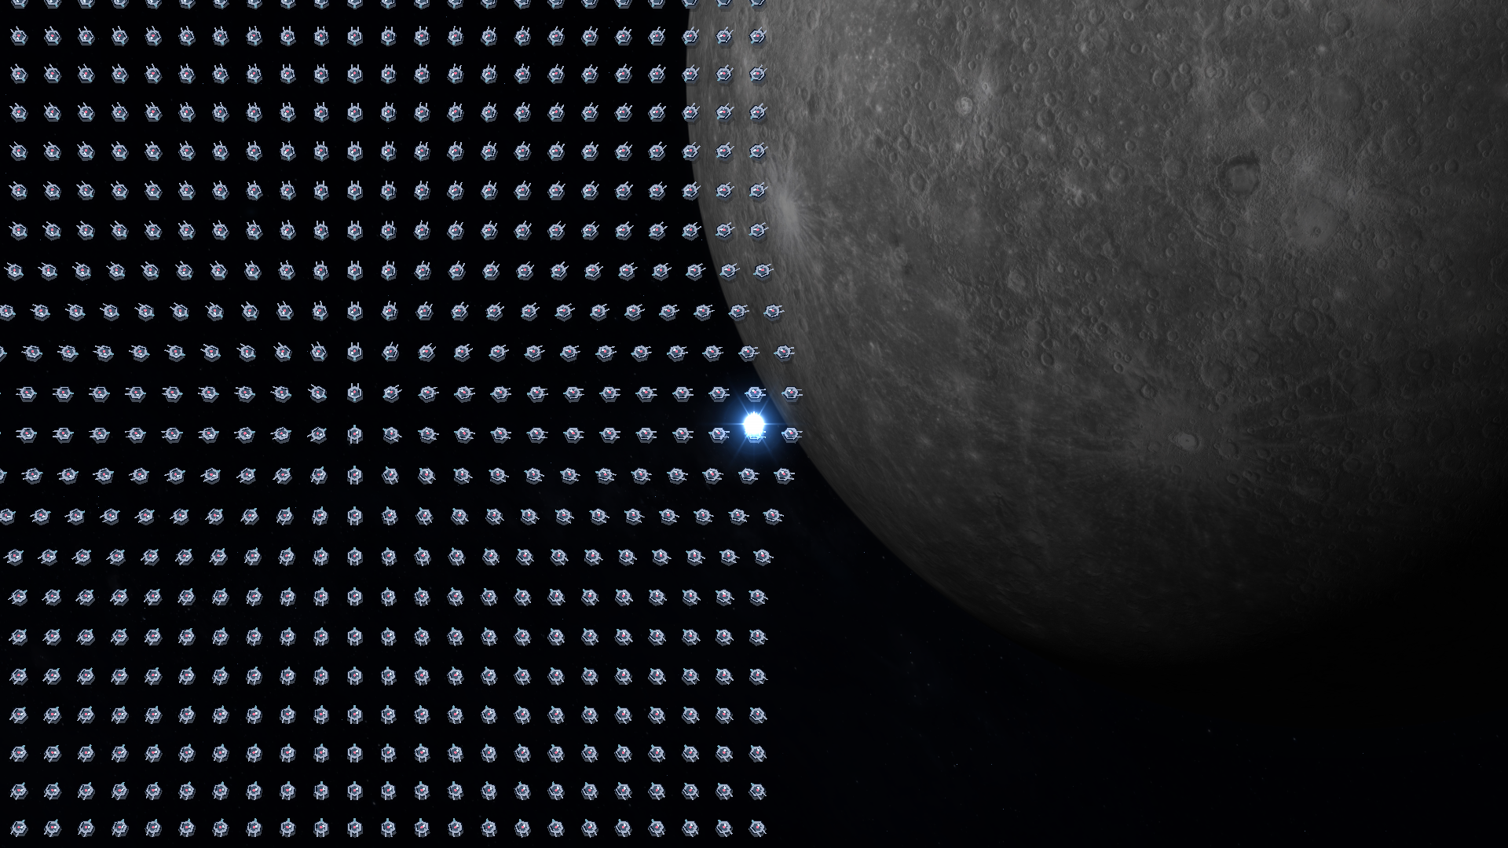
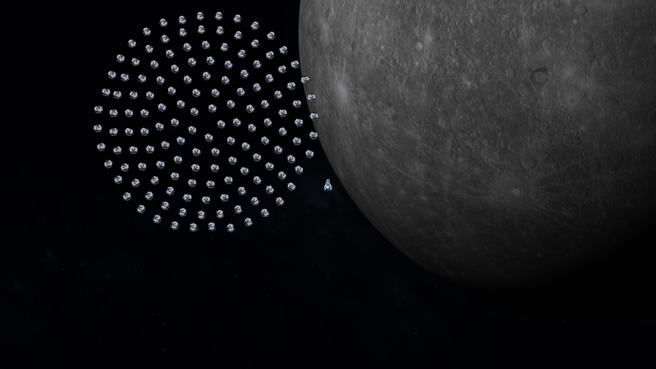
敌群入场与包围
矩阵入场
圆形膨胀与侧翼合围
同批同型，预警后生成
展开后由个体分别行动
近处散兵形成弧形追击
远处敌机绕行，逐渐包围
11
Notes:
同一批敌机保持同一种模型，在红色预警之后成阵出现。矩阵会快速展开，圆形阵列先径向膨胀，再由个体分工。靠近玩家的散兵形成弧形与扇形追击压力，其他敌人从侧面或视野外绕行包围。当前普通机连续推进，不发射小红弹，通过接触造成伤害，并使用避让保持个体间隔。画面是历史机制演示，V48已将步进的停顿改为持续运动。
来源：docs/ENEMY_FORMATIONS_AND_ENCIRCLEMENT.md；docs/V48_CONTINUOUS_ENEMIES.md；docs/screenshots/v21-matrix-dispersing-1s.png；docs/screenshots/v21-circle-expanded.png
项目内实机截图。行星贴图来源与许可见assets/planets/CREDITS.md，其他素材见CREDITS.md。

Slide 12
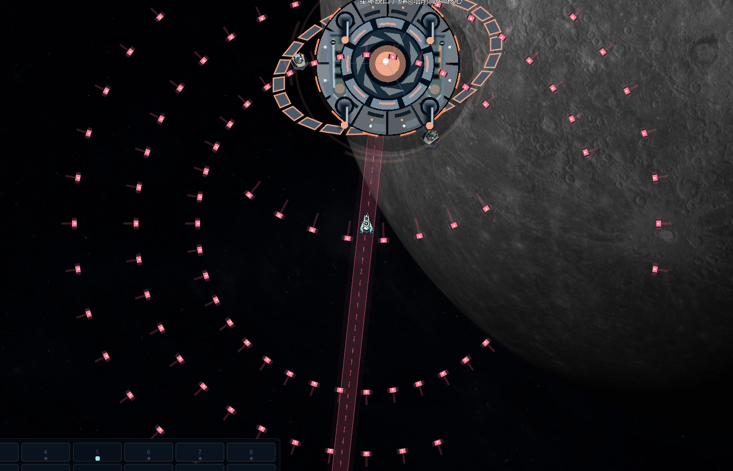
星球Boss战
每个星球都有
不同的攻击主题
多阶段攻势与核心弱点
可破坏节点影响战斗
射线、冲锋与环形弹幕
预警为走位留下时间
土星Boss演出示例
12
Notes:
Boss将不同星球的战斗主题推向高潮。当前原型包括多阶段攻击、可破坏节点和核心暴露窗口。V49提高了攻击频率、覆盖和特效规模，同时保留射线预警、环形缺口以及冲锋准备时间，让玩家有机会通过走位应对。这里展示土星机器的受控弹幕样例。
来源：scripts/boss_score.gd；docs/V49_BOSS_PRESSURE.md；docs/screenshots/v49-boss-ring.png
图片为受控攻击演示，不代表完整真人Boss战。项目内实机截图。行星贴图来源与许可见assets/planets/CREDITS.md，其他素材见CREDITS.md。

Slide 13
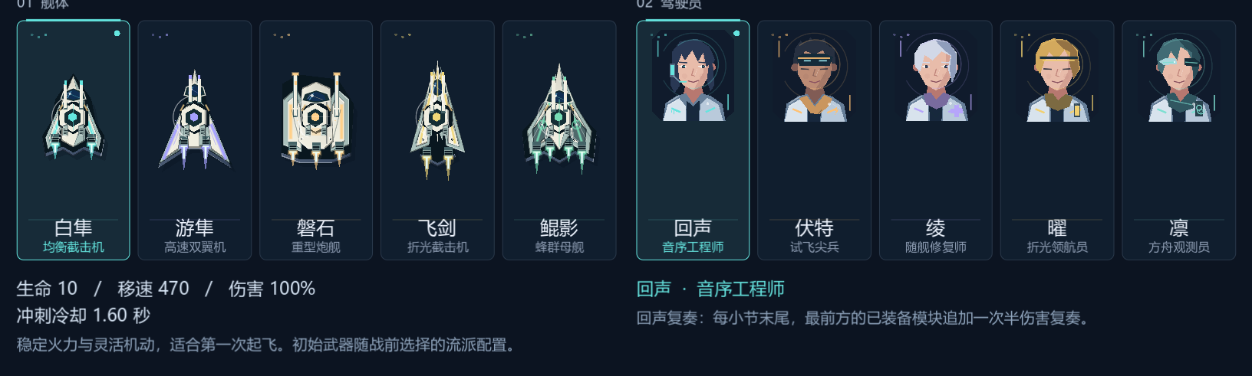
飞机与驾驶员
已有角色原型，逐步解锁机制仍在开发
5款飞机
5名驾驶员
生命、机动与火力各有取舍
复奏、冲刺强化、修复与护盾等被动
13
Notes:
目前已有白隼、游隼、磐石、飞剑、鲲影五款飞机，以及回声、伏特、绫、曜、凛五名驾驶员原型。机体有不同的生命、速度和伤害取舍，驾驶员拥有不同被动。未来计划让玩家在水星到天王星的远征过程中逐渐解锁它们，形成持续探索的动力。现有机库可以展示和选择原型，但渐进解锁流程与条件还未完成。
来源：scripts/fleet_catalog.gd；用户2026-11-10最新解锁规划；work/ppt-complete-assets/hangar.png
项目内实机截图。行星贴图来源与许可见assets/planets/CREDITS.md，其他素材见CREDITS.md。

Slide 14
技能树与长期成长
未开放
候选分支
机动方向
规划中的局外成长系统
拓展移动与冲刺的选择
生存方向
通过远征与挑战积累成长资源
用节点选择拓展后续构筑
拓展护盾、恢复与容错方式
流派专精方向
强化不同武器机制的构筑差异
资源来源、节点效果、解锁成本与平衡规则尚未定稿
14
Notes:
技能树是后续规划，目前没有向玩家开放。它的目标是让远征之间保留成长感，并提供新的构筑方向，而不是只重复增加数字。本页列出的机动、生存和流派专精是候选方向，作为讨论入口；资源获取方式、节点效果、费用、重置和保存规则仍需要设计与验证，不代表已经实现的系统。
来源：用户2026-11-10明确要求加入技能树未解锁规划。候选分支为本次介绍中的设计建议，尚未定稿。

Slide 15
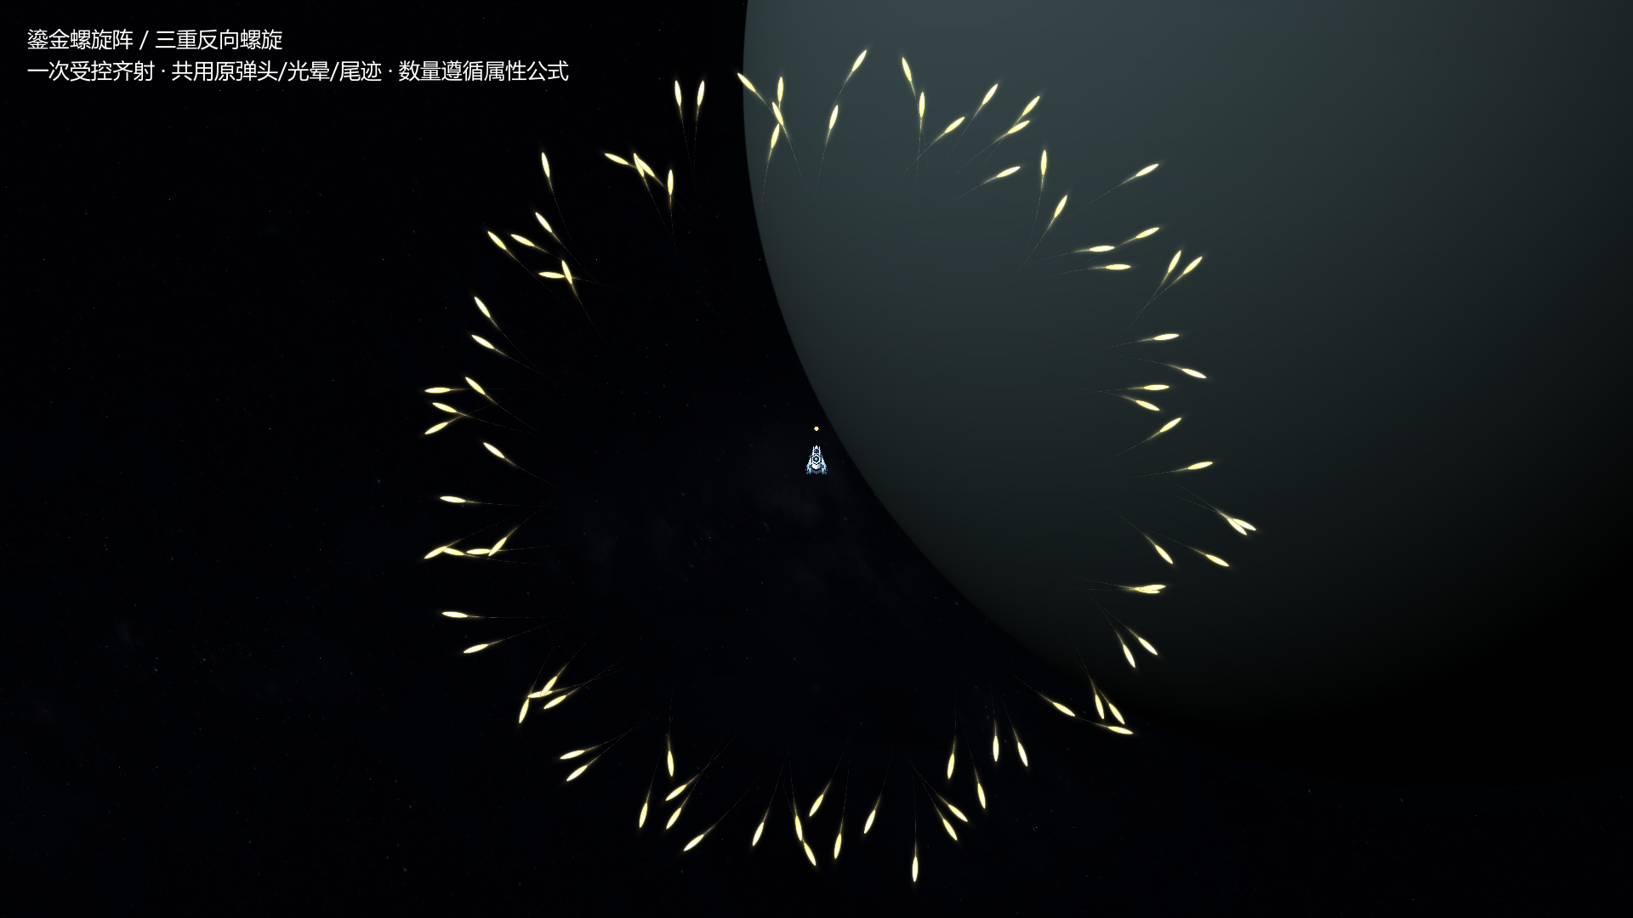
无尽模式
未来开放
在持续增长的敌潮中
检验成熟构筑
作为主线远征之外的挑战模式
延续配装与音乐组合的探索
敌潮升级、补给节奏与成绩规则待设计
15
Notes:
无尽模式属于未来开放内容，目前未在Demo中实现。它计划作为主线远征之外的长期挑战，让玩家在持续增强的敌潮里检验成熟构筑，并继续探索武器与音乐组合。敌潮如何增长、购物如何安排、Boss出现节奏、记录和奖励方式都还未定稿。右侧仅用现役武器试射展示构筑规模，不是无尽模式实机。
来源：用户2026-11-10追加未来开放无尽模式的设想；docs/screenshots/v38-gilded_helix.png
本页图片是现役武器的历史受控齐射，不是无尽模式画面。项目内实机截图。行星贴图来源与许可见assets/planets/CREDITS.md，其他素材见CREDITS.md。

Slide 16
当前进度与后续开发
系统 | 当前Demo | 后续规划
核心玩法 | 音序战斗、商店、24种武器 | 继续平衡流派与密集战斗性能
太阳系远征 | 星球场景与Boss原型 | 完善水星至天王星的完整推进
飞机与驾驶员 | 5款机体与5名驾驶员原型 | 随关卡和挑战逐步解锁
音乐工具 | 7类主乐器、音色图鉴与作曲 | 补足13乐器框架，打磨混音
长期成长 | 技能树尚未开放 | 细化成长资源、分支和节点
模式拓展 | 目前以关卡挑战为主 | 未来开放无尽模式
先完善远征与解锁，再让技能树接入长期成长
16
Notes:
目前可以游玩的核心已经连通，下一阶段主要补齐完整远征、飞机与驾驶员解锁、技能树和无尽模式。音乐方面已经实装七类主乐器，统一十三乐器库仍有部分尚未接入，包括低音提琴、双簧管、巴松和相应打击乐等。制作顺序是本次汇报建议，不表示这些系统已经自动进入游戏。
来源：README.md；docs/ORCHESTRAL_AUDIO_DIRECTION.md；scripts/fleet_catalog.gd；用户2026-11-10最新主线、解锁、技能树与无尽模式规划

Slide 17
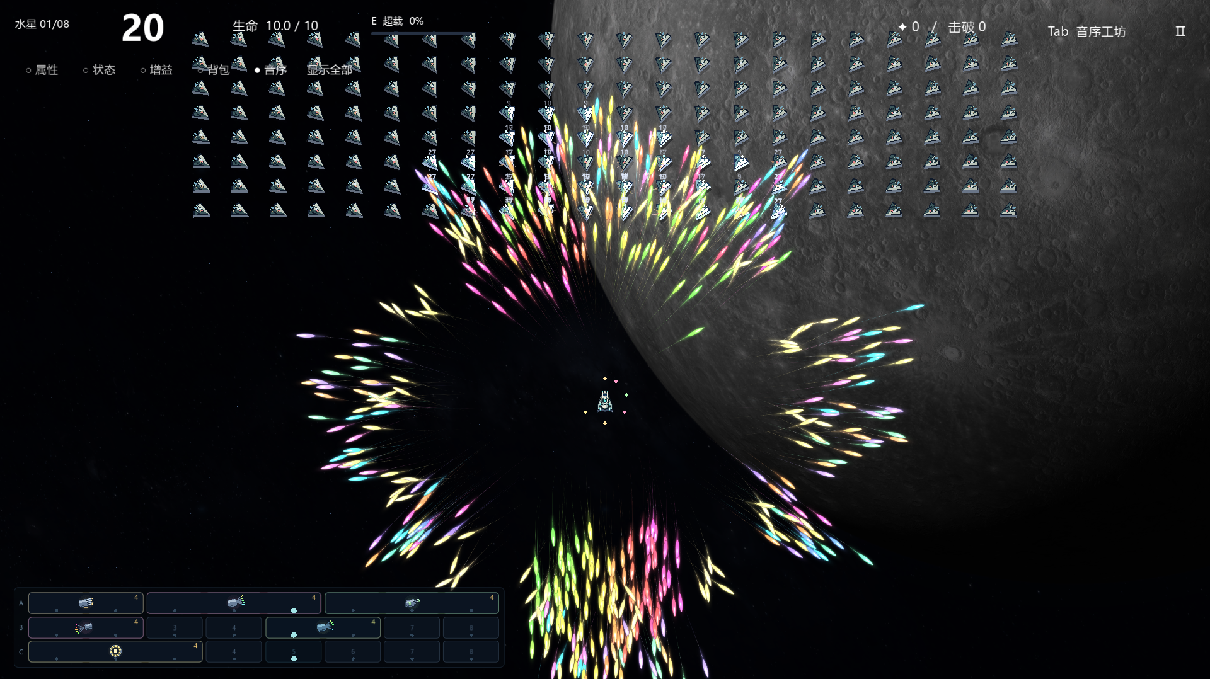
实机体验
从水星起飞
向天王星进发
Windows Demo已可运行
移动、配装、合奏与Boss挑战
WASD移动 空格冲刺
Tab编排 Esc暂停
17
Notes:
现在进入Demo，先用实弹流展示音序器触发，再观察西风与万花筒的弹道组合，最后展示Boss的预警和攻击模式。当前已经可以完整解压运行Windows版本，未来逐步把从水星到天王星的远征、飞机与驾驶员解锁和技能树串成长期旅程。
来源：docs/WINDOWS_DEMO.md；presentations/特效展示图/05_战斗界面.png；用户最新开发规划
画面为V46现役机制的高属性受控试射，采用真实弹体、受力、尾迹和命中路径。Lv.4装备、实弹72/能量30、静态靶机用于展示构筑后的视觉规模，不代表开局装备、实际关卡出兵数量或持续帧率。V49保留这些友方特效规则。 项目内实机截图。行星贴图来源与许可见assets/planets/CREDITS.md，其他素材见CREDITS.md。

